Slide 1
CHÀO MỪNG CÁC EM
ĐÃ ĐẾN VỚI BUỔI HỌC!

Slide 2
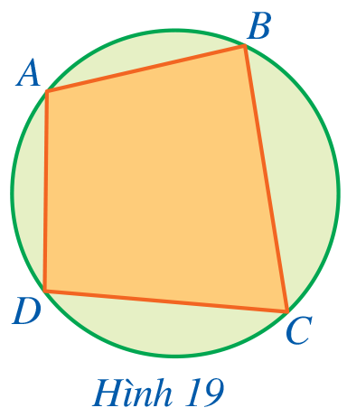

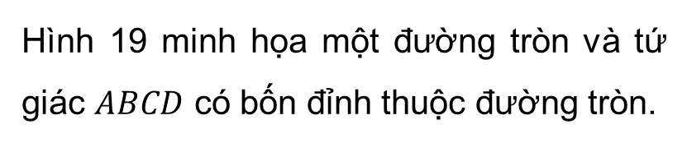

KHỞI ĐỘNG
Hình 19 minh họa một đường tròn và tứ giác $ABCD$ có bốn đỉnh thuộc đường tròn.
Tứ giác $ABCD$ được gọi là gì?

Slide 3
BÀI 2.
TỨ GIÁC NỘI TIẾP ĐƯỜNG TRÒN

Slide 4
NỘI DUNG BÀI HỌC
Định nghĩa
I
Tính chất
II
Hình chữ nhật, hình vuông nội tiếp đường tròn
III

Slide 5



I. ĐỊNH NGHĨA

Slide 6
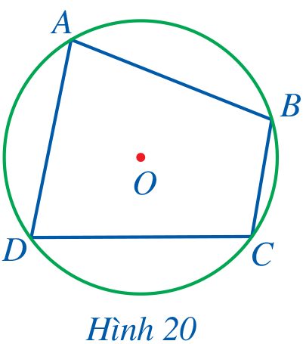
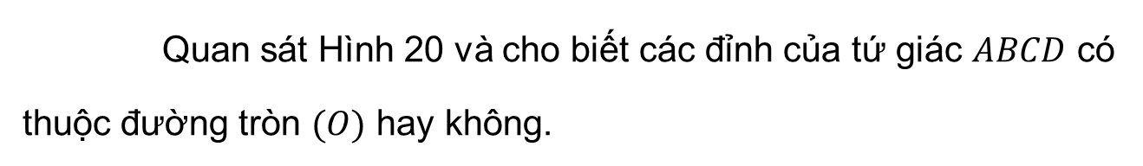
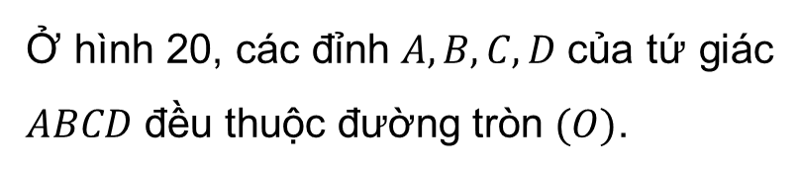
Quan sát Hình 20 và cho biết các đỉnh của tứ giác $ABCD$ có thuộc đường tròn $(O)$ hay không.
HĐ 1
Giải
Ở hình 20, các đỉnh $A, B, C,D$của tứ giác $ABCD$ đều thuộc đường tròn $(O)$.

Slide 7

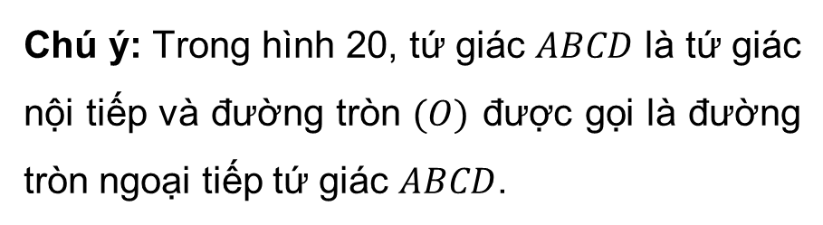
Ghi nhớ
Tứ giác có bốn đỉnh thuộc một đường tròn được gọi là tứ giác nội tiếp đường tròn (hay còn gọi là tứ giác nội tiếp).
Chú ý: Trong hình 20, tứ giác $ABCD$ là tứ giác nội tiếp và đường tròn $(O)$ được gọi là đường tròn ngoại tiếp tứ giác $ABCD$.

Slide 8
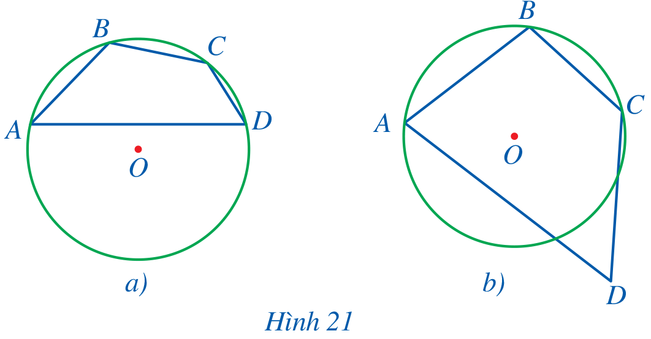
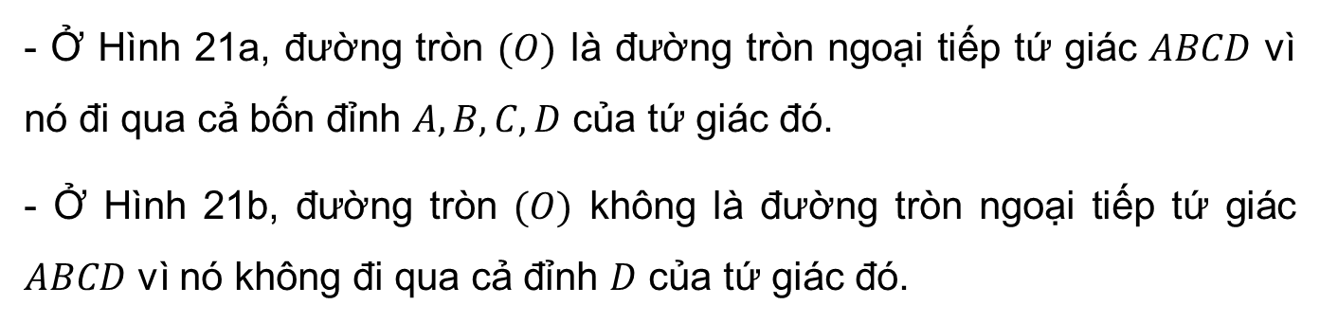

Ví dụ 1: Trong các hình 21a, 21b, ở hình nào ta có tứ giác $ABCD$ nội tiếp đường tròn $(O)$? Vì sao?
Giải
- Ở Hình 21a, đường tròn $(O)$ là đường tròn ngoại tiếp tứ giác $ABCD$ vì nó đi qua cả bốn đỉnh $A, B, C, D$ của tứ giác đó.
- Ở Hình 21b, đường tròn $(O)$ không là đường tròn ngoại tiếp tứ giác $ABCD$ vì nó không đi qua cả đỉnh $D$ của tứ giác đó.

Slide 9
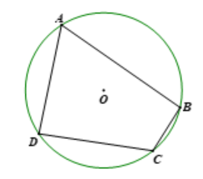

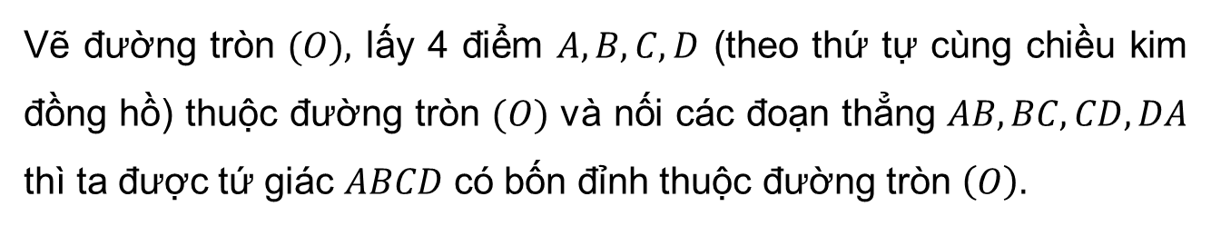
Luyện tập 1
Dùng thước thẳng và compa vẽ một tứ giác nội tiếp đường tròn theo các bước sau:
- Vẽ một đường tròn.
- Vẽ tứ giác có bốn đỉnh thuộc đường tròn.
Giải
Vẽ đường tròn $(O),$ lấy 4 điểm $A, B, C, D$ (theo thứ tự cùng chiều kim đồng hồ) thuộc đường tròn $(O)$ và nối các đoạn thẳng $AB, BC, CD, DA$ thì ta được tứ giác $ABCD$ có bốn đỉnh thuộc đường tròn $\left(O\right).$

Slide 10
II. TÍNH CHẤT

Slide 11
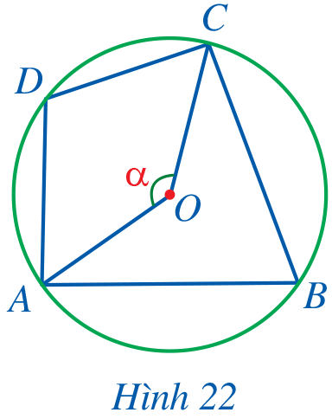
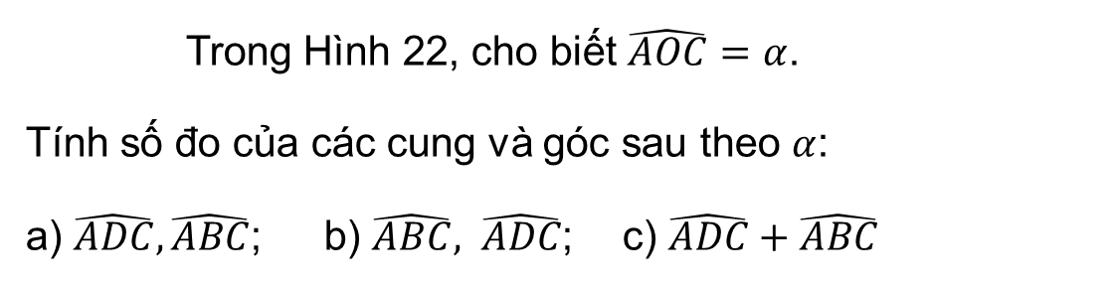
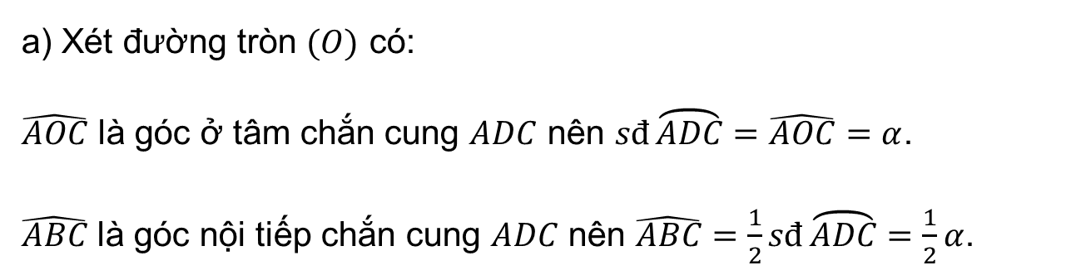
Trong Hình 22, cho biết $\hat{AOC}=α$.
Tính số đo của các cung và góc sau theo $α$:
a) $\hat{ADC}, \hat{ABC}$; b) $\hat{ABC}, \hat{ADC}$; c) $\hat{ADC}+\hat{ABC}$
HĐ 2
Giải
a) Xét đường tròn $(O)$ có:
$\hat{AOC}$ là góc ở tâm chắn cung $ADC$ nên $sđ\overset{⏜}{ADC}=\hat{AOC}=α$.
$\hat{ABC}$ là góc nội tiếp chắn cung $ADC$ nên $\hat{ABC}=\frac{1}{2}sđ\overset{⏜}{ADC}=\frac{1}{2}α$.

Slide 12
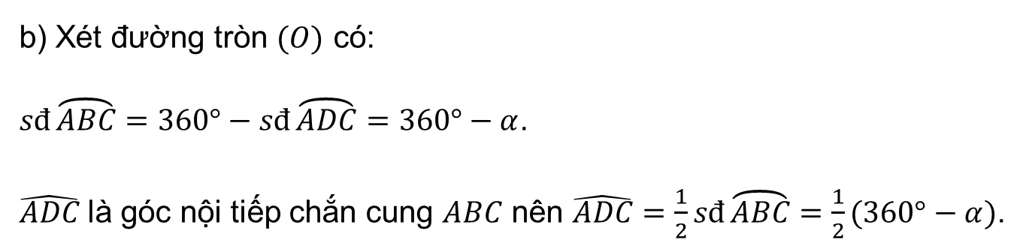
Trong Hình 22, cho biết $\hat{AOC}=α$.
Tính số đo của các cung và góc sau theo $α$:
a) $\hat{ADC}, \hat{ABC}$; b) $\hat{ABC}, \hat{ADC}$; c) $\hat{ADC}+\hat{ABC}$
HĐ 2
Giải
b) Xét đường tròn $(O)$ có:
$sđ\overset{⏜}{ABC}=360°−sđ\overset{⏜}{ADC}=360°−α$.
$\hat{ADC}$là góc nội tiếp chắn cung $ABC$ nên $\hat{ADC}=\frac{1}{2}sđ\overset{⏜}{ABC}=\frac{1}{2}(360°−α)$.

Slide 13

Trong Hình 22, cho biết $\hat{AOC}=α$.
Tính số đo của các cung và góc sau theo $α$:
a) $\hat{ADC}, \hat{ABC}$; b) $\hat{ABC}, \hat{ADC}$; c) $\hat{ADC}+\hat{ABC}$
HĐ 2
Giải
c) Ta có: $\hat{ADC}+\hat{ABC}=\frac{1}{2}\left(360°−α\right)+\frac{1}{2}α$
$=\frac{1}{2}\left(360°−α+α\right)=\frac{1}{2}.360°=180°$
Vậy $\hat{ADC}+\hat{ABC}=180°$.

Slide 14
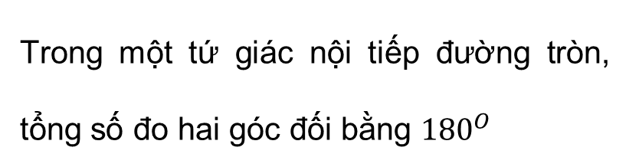
KẾT LUẬN
Trong một tứ giác nội tiếp đường tròn, tổng số đo hai góc đối bằng ${180}^{O}$

Slide 15
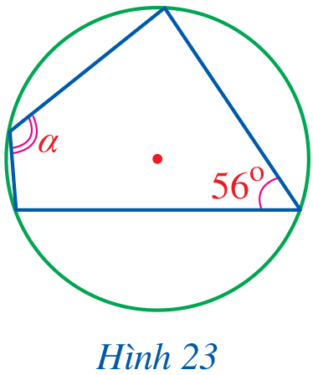


Ví dụ 2: Tìm $α$ trong Hình 23.
Giải
Từ Hình 23, ta có $α+{56}^{o}={180}^{o}$ (tổng hai góc đối của tứ giác nội tiếp).
Suy ra $α={180}^{o}−{56}^{o}$
$α={124}^{o}$ .

Slide 16
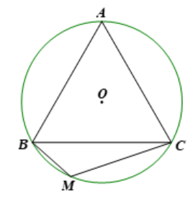

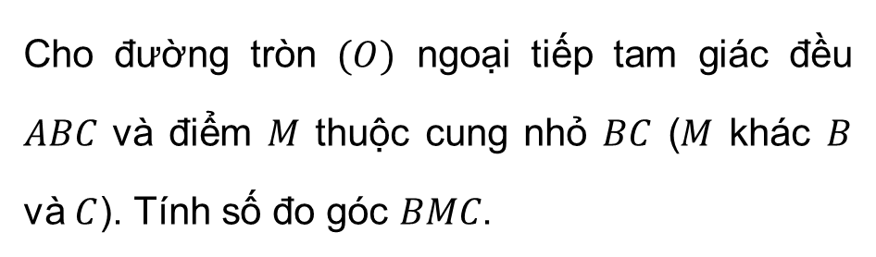
Cho đường tròn $(O)$ ngoại tiếp tam giác đều $ABC$ và điểm $M$ thuộc cung nhỏ $BC$ ($M$ khác $B$ và $C$). Tính số đo góc $BMC$.
Luyện tập 2
Giải
Vì tam giác $ABC$ đều nên $\hat{BAC}=60°$.
Vì 4 điểm $A, B, M, C$ cùng nằm trên đường tròn $(O)$ nên tứ giác $ABMC$ là tứ giác nội tiếp đường tròn $(O)$.

Slide 17

Cho đường tròn $(O)$ ngoại tiếp tam giác đều $ABC$ và điểm $M$ thuộc cung nhỏ $BC$ ($M$ khác $B$ và $C$). Tính số đo góc $BMC$.
Luyện tập 2
Giải
Do đó tổng số đo hai góc đối của tứ giác $ABMC$ bằng $180°$.
Suy ra $\hat{BAC}+\hat{BMC}=180°$
Nên $\hat{BMC}=180°−\hat{BAC}=180°−60°=120°$
Vậy $\hat{BMC}=120°$.

Slide 18
III. HÌNH CHỮ NHẬT, HÌNH VUÔNG
NỘI TIẾP ĐƯỜNG TRÒN

Slide 19
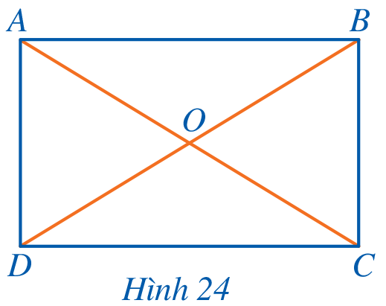
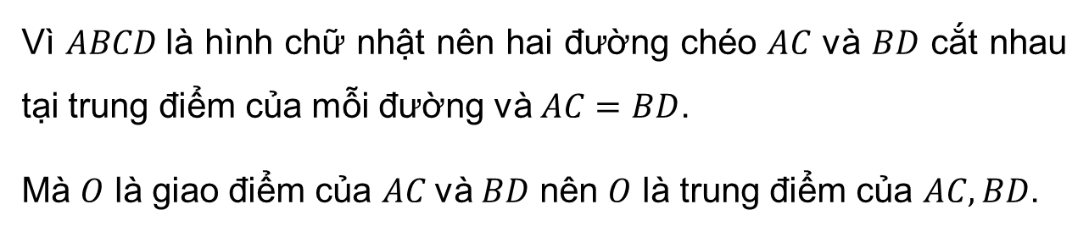
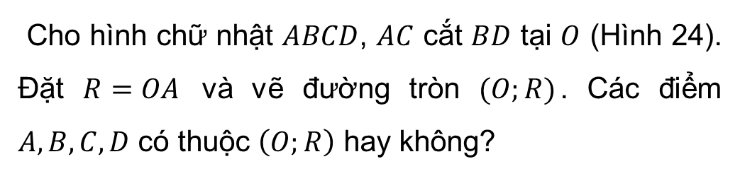
1. Hình chữ nhật nội tiếp đường tròn
HĐ 3
Cho hình chữ nhật $ABCD$, $AC$ cắt $BD$ tại $O$ (Hình 24). Đặt $R=OA$ và vẽ đường tròn $(O;R)$. Các điểm $A, B, C, D$ có thuộc $\left(O;R\right)$ hay không?
Giải
Vì $ABCD$là hình chữ nhật nên hai đường chéo $AC$ và $BD$ cắt nhau tại trung điểm của mỗi đường và $AC=BD$.
Mà $O$ là giao điểm của $AC$và $BD$ nên $O$ là trung điểm của $AC, BD$.

Slide 20
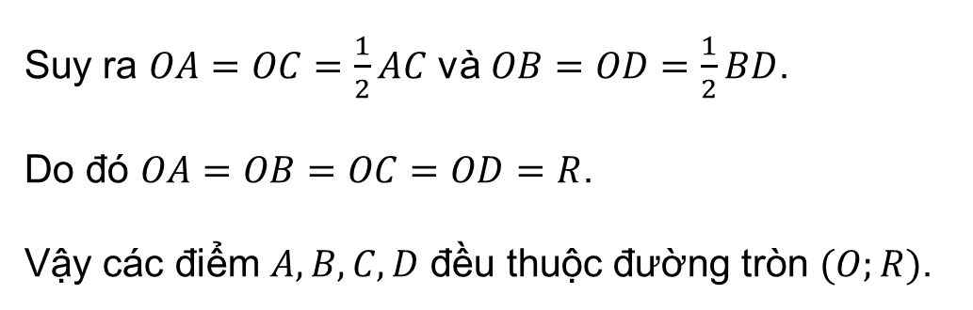
1. Hình chữ nhật nội tiếp đường tròn
HĐ 3
Cho hình chữ nhật $ABCD$, $AC$ cắt $BD$ tại $O$ (Hình 24). Đặt $R=OA$ và vẽ đường tròn $(O;R)$. Các điểm $A, B, C, D$ có thuộc $\left(O;R\right)$ hay không?
Suy ra $OA=OC=\frac{1}{2}AC$ và $OB=OD=\frac{1}{2}BD$.
Do đó $OA=OB=OC=OD=R$.
Vậy các điểm $A, B, C, D$ đều thuộc đường tròn $(O;R)$.
Giải

Slide 21
KẾT LUẬN
Mỗi hình chữ nhật là một tứ giác nội tiếp đường tròn.
Tâm của đường tròn ngoại tiếp hình chữ nhật là giao điểm của hai đường chéo và mỗi đường chéo là một đường kính của đường tròn đó.

Slide 22
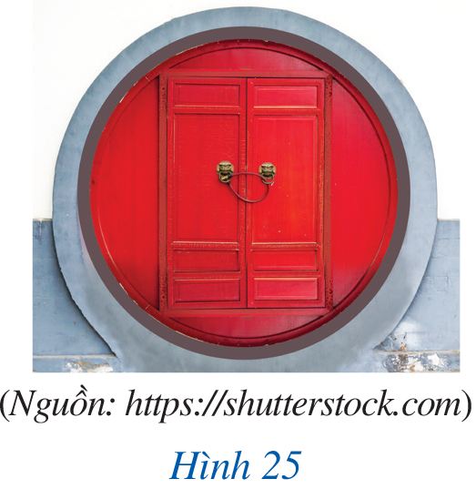

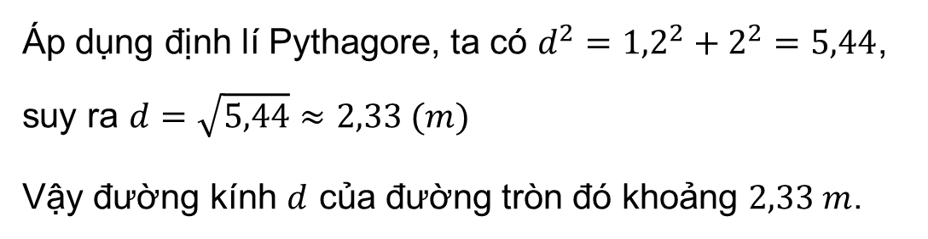
Ví dụ 3: Cửa ra vào ở Hình 25 gợi nên hình ảnh hình chữ nhật nội tiếp đường tròn. Biết hình chữ nhật có chiều dài và chiều rộng lần lượt là 2 m và 1,2 m. Hỏi đường kính $d$ của đường tròn đó bằng bao nhiêu mét (làm tròn kết quả đến hàng phần trăm)?
Giải
Áp dụng định lí Pythagore, ta có $d^{2}={1,2}^{2}+2^{2}=5,44$, suy ra $d=\sqrt{5,44}≈2,33 (m)$
Vậy đường kính $d$ của đường tròn đó khoảng $2,33 m$.

Slide 23
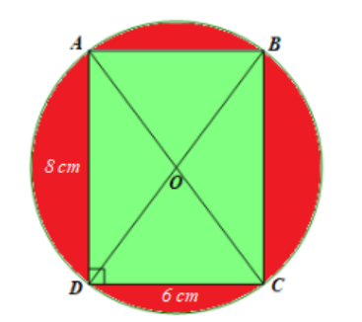
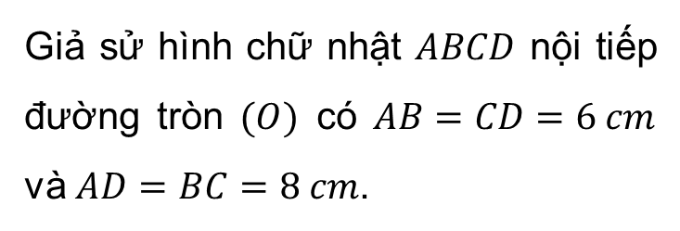
Người ta làm một logo có dạng hình tròn, trong đó có một hình chữ nhật nội tiếp đường tròn với chiều dài và chiều rộng lần lượt là 8 cm và 6 cm. Hình chữ nhật được tô màu xanh còn phần khác của logo được tô màu đỏ. Tính diện tích phần được tô màu đỏ.
Luyện tập 3
Giải
Giả sử hình chữ nhật $ABCD$ nội tiếp đường tròn $(O)$ có $AB=CD=6 cm$ và $AD=BC=8 cm$.

Slide 24
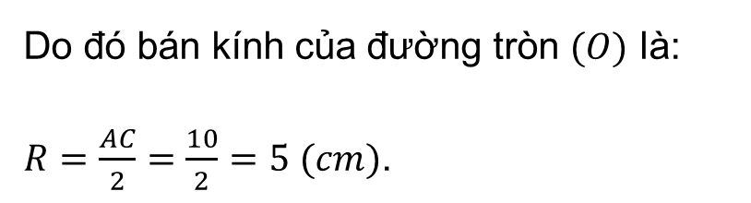

Giải
Khi đó đường chéo $AC$ là đường kính của đường tròn $(O)$.
Xét $∆ADC$ vuông tại $D$, theo định lí Pythagore ta có:
$AC^{2}=AD^{2}+DC^{2}=8^{2}+6^{2}=100$
Suy ra $AC=10$cm.
Do đó bán kính của đường tròn $(O)$ là:
$R=\frac{AC}{2}=\frac{10}{2}=5 (cm)$.

Slide 25

Giải
Diện tích hình tròn bán kính $R=5 cm$ là:
$S_{1}=πR^{2}=π.5^{2}=25π (cm^{2})$.
Diện tích hình chữ nhật $ABCD$ là:
$S_{2}=AD.DC=8.6=48 (cm^{2})$.
Diện tích phần được tô màu đỏ là:
$$S=S_{1}−S_{2}=25π−48≈30,5 (cm^{2})$$

Slide 26
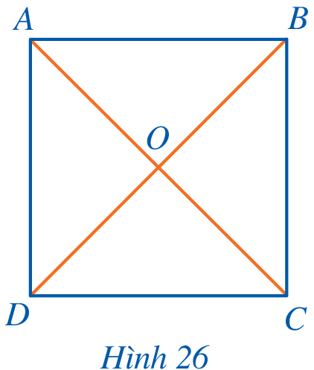
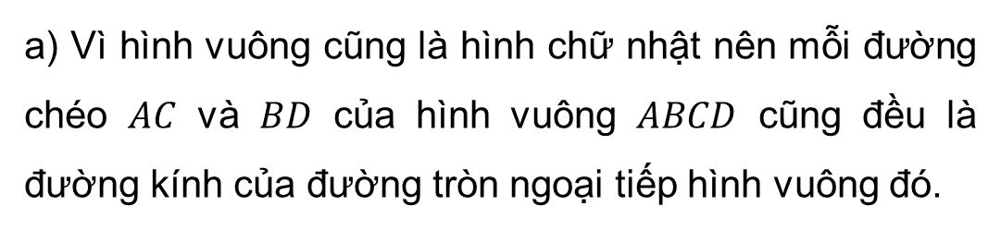
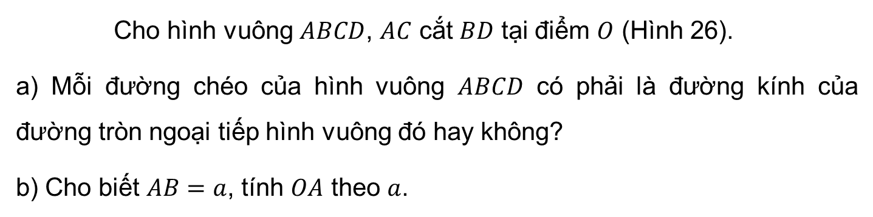
2. Hình vuông nội tiếp đường tròn
Cho hình vuông $ABCD$, $AC$ cắt $BD$ tại điểm $O$ (Hình 26).
a) Mỗi đường chéo của hình vuông $ABCD$ có phải là đường kính của đường tròn ngoại tiếp hình vuông đó hay không?
b) Cho biết $AB=a$, tính $OA$ theo $a$.
HĐ 4
Giải
a) Vì hình vuông cũng là hình chữ nhật nên mỗi đường chéo $AC$ và $BD$ của hình vuông $ABCD$ cũng đều là đường kính của đường tròn ngoại tiếp hình vuông đó.

Slide 27

2. Hình vuông nội tiếp đường tròn
Giải
b) Vì $ABCD$ là hình vuông nên $AC⊥BD$ tại trung điểm $O$ của mỗi đường và $AC=BD.$
Do đó $OA=OC=\frac{1}{2}AC=\frac{1}{2}BD=OB=OD$
Xét $∆OAB$ vuông tại $O$, theo định lí Pythagore, ta có:
$AB^{2}=OA^{2}+OB^{2}$ Suy ra $a^{2}=OA^{2}+OA^{2}$ hay $2OA^{2}=a^{2}$
Nên $OA^{2}=\frac{a^{2}}{2}$ Do đó $OA=\frac{a}{\sqrt{2}}=\frac{a\sqrt{2}}{2}$.

Slide 28
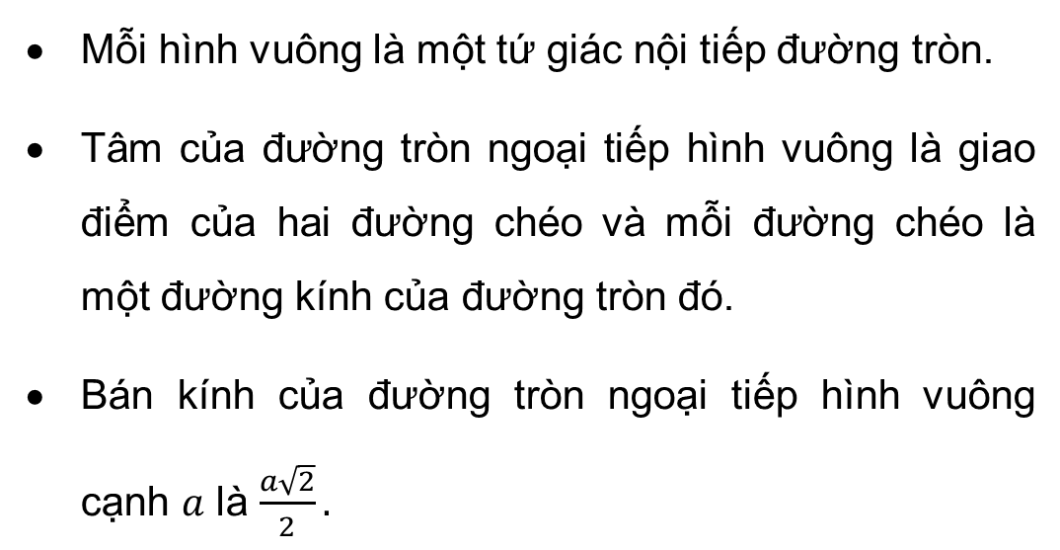
KẾT LUẬN
Mỗi hình vuông là một tứ giác nội tiếp đường tròn.
Tâm của đường tròn ngoại tiếp hình vuông là giao điểm của hai đường chéo và mỗi đường chéo là một đường kính của đường tròn đó.
Bán kính của đường tròn ngoại tiếp hình vuông cạnh $a$ là $\frac{a\sqrt{2}}{2}.$

Slide 29
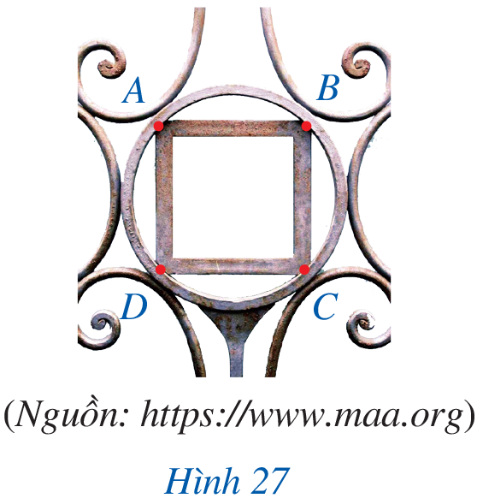

Ví dụ 4: Quan sát khung sắt ở Hình 27, bạn Nam thấy hình vuông $ABCD$ nội tiếp đường tròn. Bạn Nam đo được độ dài cạnh của hình vuông đó là 2 dm. Hỏi chu vi của vòng sắt ứng với đường tròn ngoại tiếp hình vuông đó bằng bao nhiêu decimét (làm tròn kết quả đến hàng phần mười)?

Slide 30

Giải
Vì độ dài cạnh của hình vuông $ABCD$ là 2 dm nên bán kính của đường tròn ngoại tiếp hình vuông đó là $\frac{2\sqrt{2}}{2}=\sqrt{2} (dm)$. Vậy chu vi của vòng sắt ứng với đường tròn ngoại tiếp hình vuông đó là $2\sqrt{2}π≈8,9 (dm)$.

Slide 31
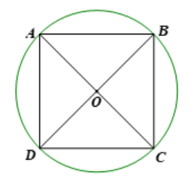

Tính tỉ số giữa chu vi của một hình vuông và chu vi của đường tròn ngoại tiếp hình vuông đó.
Luyện tập 4
Giải
Giả sử hình vuông $ABCD$ có cạnh bằng $a$ và có đường tròn ngọai tiếp là đường tròn $(O)$.
Khi đó bán kính của đường tròn $(O)$ là $R=\frac{a\sqrt{2}}{2}$.
Chu vi của đường tròn $(O)$ là:
$$C_{1}=2πR=2π.\frac{a\sqrt{2}}{2}=πa\sqrt{2}$$

Slide 32

Tính tỉ số giữa chu vi của một hình vuông và chu vi của đường tròn ngoại tiếp hình vuông đó.
Luyện tập 4
Giải
Chu vi của hình vuông $ABCD$ là : $C_{2}=4a$.
Tỉ số giữa chu vi của hình vuông $ABCD$ và chu vi của đường tròn $(O)$ ngoại tiếp hình vuông đó là:
$$\frac{C_{2}}{C_{1}}=\frac{4a}{πa\sqrt{2}}=\frac{2\sqrt{2}}{π}$$

Slide 33
LUYỆN TẬP

Slide 34
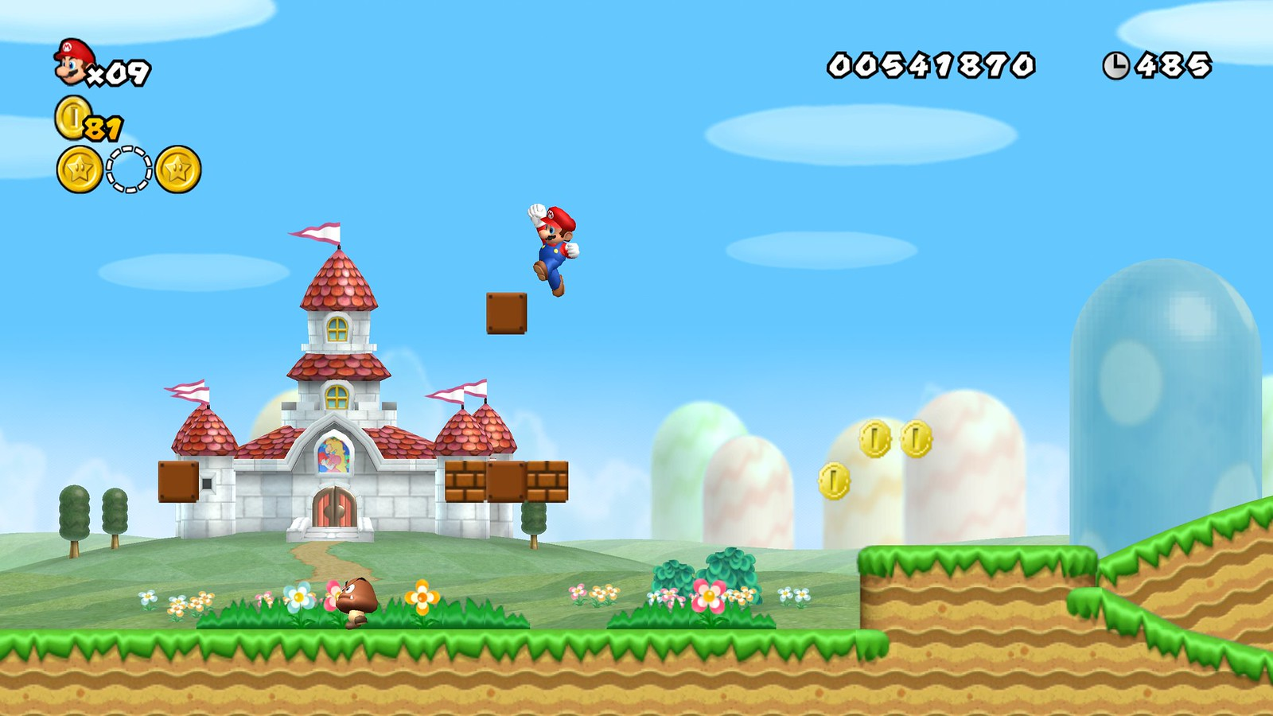

TRÒ CHƠI
MARIO

Slide 35
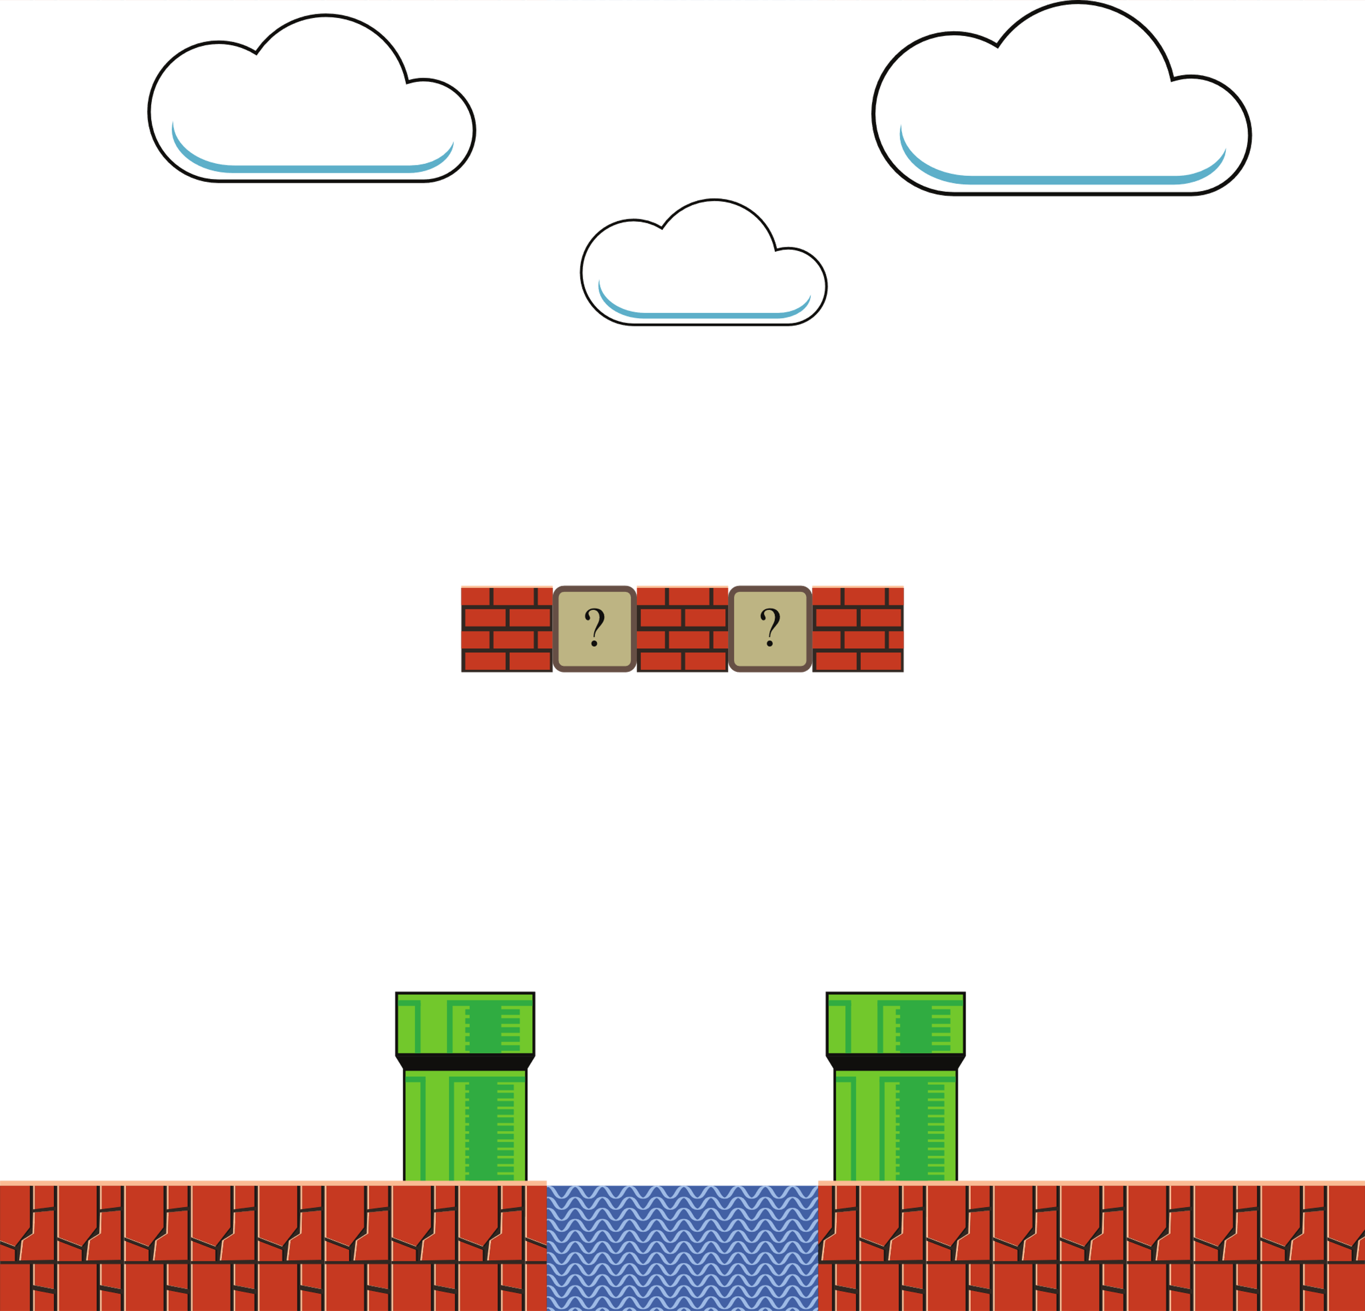
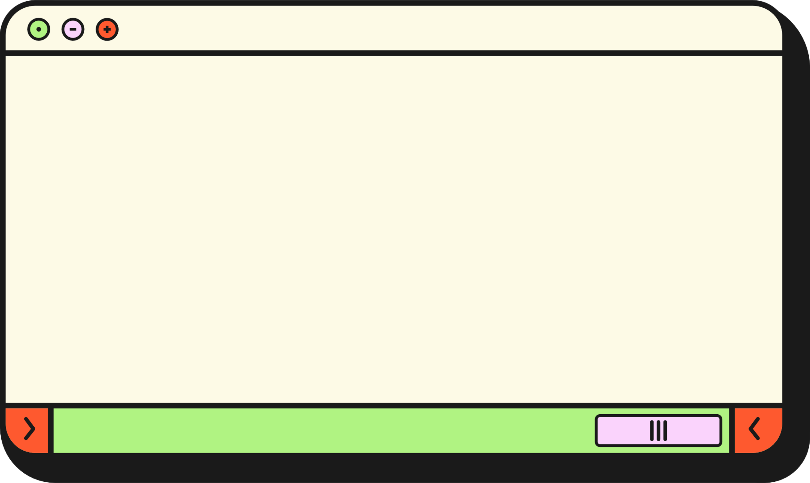












LUẬT CHƠI “MARIO”
Để hoàn thành thử thách, hãy thu thập đủ 15 xu trên đường đi của Mario. Lưu ý trên đường đi cũng sẽ xuất hiện những câu hỏi, mỗi câu hỏi sẽ được cộng 2 xu. Cùng nhau trả lời đúng các câu hỏi để được cộng xu nhé!

Slide 36



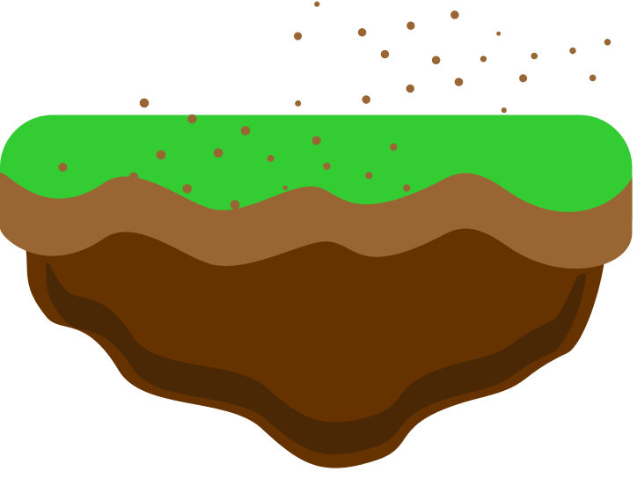





10
XU
8
0
15
3
5
7
2
1
13
12
Notes:
Bấm vào từng đồng xu và câu hỏi theo thứ tự từ trái sang phải đường đi của nhân vật (điểm sẽ tự cộng ở góc trái).

Slide 37








Câu 1: Cho tam giác $ABC$ vuông tại $A$, đường cao $AH$. Kẻ $HE$ vuông góc với $AB$ tại $E$, kẻ $HF$ vuông góc với $AC$ tại $F$. Chọn khẳng định đúng
A. Tứ giác $AEHF$ là tứ giác nội tiếp
B. Tứ giác $AEHF$ không nội tiếp
A. Tứ giác $AEHF$ là tứ giác nội tiếp
C. Tứ giác $AEHF$là hình vuông
D. $AE⊥FE$
Notes:
GV bấm vào mũi tên vàng để trở lại slide chọn câu hỏi.

Slide 38





Câu 2: Đường tròn ngoại tiếp hình vuông cạnh 2 cm có bán kính là
A. $2\sqrt{2}$cm
B. $\frac{\sqrt{2}}{2}$ cm
C. $2$ cm
D. $\sqrt{2}$cm
D. $\sqrt{2}$cm
Notes:
GV bấm vào mũi tên vàng để trở lại slide chọn câu hỏi.

Slide 39






Câu 3: Cho tứ giác $ABCD$ nội tiếp đường tròn $\left(O\right)$. Gọi $K$ là giao điểm của $AC$ và $BD$. Biết $sđ \overset{⏜}{AD}=150°, sđ \overset{⏜}{BC}=70°$. Số đo góc $AKD$ là
A. $110°$
A. $110°$
B. $80°$
C. $70°$
D. $40°$
Notes:
GV bấm vào mũi tên vàng để trở lại slide chọn câu hỏi.

Slide 40





Câu 4: Tứ giác $ABCD$ nội tiếp có $\hat{A}=100°$. Số đo góc $C$ đối diện với góc $A$ là
A. $70°$
B. $80°$
B. $80°$
C. $90°$
D. $100°$
Notes:
GV bấm vào mũi tên vàng để trở lại slide chọn câu hỏi.

Slide 41





Câu 5: Cho đường tròn $(O)$ đường kính $AB$. Gọi $H$ là điểm nằm giữa $O$ và $B$. Kẻ dây $CD$ vuông góc với $AB$ tại $H$. Trên cung nhỏ $AC$ lấy điểm $E$, kẻ $CK⊥AE$ tại $K$. Đường thẳng $DE$ cắt $CK$ tại $F$. Tam giác $ACF$ là tam giác gì ?
A. Tam giác cân tại $F$
B. Tam giác cân tại $C$
C. Tam giác cân tại $A$
C. Tam giác cân tại $A$
D. Tam giác đều
Notes:
GV bấm vào mũi tên vàng để trở lại slide chọn câu hỏi.

Slide 42

CHÚC MỪNG CÁC EM ĐÃ HOÀN THÀNH TRÒ CHƠI!

Slide 43



Bài 1 (SGK – tr.78) Quan sát Hình 28 và cho biết trong hai đường tròn $(O)$ và $(I)$, đường tròn nào ngoại tiếp tứ giác $ABCD$, đường tròn nào ngoại tiếp tứ giác $ABMN$.
Giải
Đường tròn $(O)$ ngoại tiếp tứ giác $ABCD$ vì đường tròn $(O)$ đi qua các đỉnh $A,B,C,D$ của tứ giác $ABCD$;
Đường tròn $(I)$ ngoại tiếp tứ giác $ABMN$ vì đường tròn $(I)$ đi qua các đỉnh $A, B, M, N$ của tứ giác $ABMN$.

Slide 44


Bài 2 (SGK – tr.78) Cho tứ giác $ABCD$ nội tiếp đường tròn. Tính số đo các góc còn lại của tứ giác đó trong mỗi trườn hợp sau:
a) $\hat{A}={60}^{o}$ và $\hat{B}={125}^{o}$ b) $\hat{B}={95}^{o}$ và $\hat{C}={67}^{o}$
c) $\hat{C}={75}^{o}$ và $\hat{D}={115}^{o}$ d) $\hat{D}={103}^{o}$ và $\hat{A}={117}^{o}$
Giải
Vì tứ giác $ABCD$ nội tiếp đường tròn nên các góc đối diện có tổng số đo bằng $180°$.
Do đó $\hat{A}+\hat{C}=180°$ và $\hat{B}+\hat{D}=180°$.

Slide 45


Giải
a) Ta có :
$\hat{A}+\hat{C}=180$ hay $\hat{C}=180°−\hat{A}$
$=180°−60°=120°$;
$\hat{B}+\hat{D}=180°$ hay $\hat{D}=180°−\hat{B}$
$=180°−125°=55°$.

Slide 46

Giải
b) Ta có :
$\hat{A}+\hat{C}=180$ hay $\hat{A}=180°−\hat{C}$
$=180°−67°=113°$;
$\hat{B}+\hat{D}=180°$ hay $\hat{D}=180°−\hat{B}$
$=180°−95°=85°$.

Slide 47


Giải
c)
Ta có :
$\hat{A}+\hat{C}=180$ hay $\hat{A}=180°−\hat{C}$
$=180°−75°=105°$;
$\hat{B}+\hat{D}=180°$ hay $\hat{D}=180°−\hat{B}$
$=180°−115°=65°$.

Slide 48


Giải
d)
Ta có :
$\hat{A}+\hat{C}=180$ hay $\hat{C}=180°−\hat{A}$
$=180°−117°=63°$;
$\hat{B}+\hat{D}=180°$ hay $\hat{B}=180°−\hat{D}$
$=180°−103°=77°$.

Slide 49



Bài 3 (SGK – tr.78) Cho tam giác $ABC$ nội tiếp đường tròn $(O)$ thỏa mãn $\hat{ABC}={60}^{o}$, $\hat{ACB}={70}^{o}$. Giả sử $D$ là điểm thuộc cung $BC$ không chứa $A$ ($D$ khác $B$ và $C$). Tính số đo góc $BDC$.
Giải
Xét $∆ABC$ có $\hat{BAC}+\hat{ABC}+\hat{ACB}=180°$ (tổng ba góc trong một tam giác)
Suy ra $\hat{BAC}=180°−\hat{ABC}−\hat{ACB}=180°−60°−70°=50°$.
Vì $∆ABC$ nội tiếp đường tròn $(O)$ và $D$ là điểm thuộc cung $BC$ không chứa $A$ nên tứ giác $ABDC$ là tứ giác nội tiếp, do đó $\hat{BAC}+\hat{BDC}=180°$.
Suy ra $\hat{BDC}=180°−\hat{BAC}=180°−50°=130°$.

Slide 50
VẬN DỤNG

Slide 51




Bài 4 (SGK – tr.78) Mặt trên của tấm đệm có dạng hình tròn ở Hình 29 gợi nên hình ảnh đường tròn ngoại tiếp hình chữ nhật. Biết hình chữ nhật đó có chiều rộng, chiều dài lần lượt là 3 dm, 5 dm. Tính độ dài đường kính mặt trên của tấm đệm, từ đó tính diện tích mặt trên của tấm đệm.
Giải
Giả sử hình chữ nhật $ABCD$ có $AD=BC=3 dm, AB=CD=5 dm$ có đường tròn $(O)$ là đường tròn ngoại tiếp.

Slide 52

Giải
Do đó tâm $O$ là giao điểm hai đường chéo và đường chéo $AC$ là đường kính của đường tròn $(O)$.
Xét $∆ADC$ vuông tại $D$, theo định lí Pythagore, ta có :
${AC}^{2}=AD^{2}+DC^{2}=5^{2}+3^{2}=34$.
Suy ra $AC=\sqrt{34} dm$.

Slide 53

Giải
Do đó bán kính của đường tròn $(O)$ là $R=\frac{AC}{2}=\frac{\sqrt{34}}{2} (dm)$.
Diện tích hình tròn bán kính $R=\frac{\sqrt{34}}{2} dm$ là :
$S=πR^{2}=π{\left(\frac{\sqrt{34}}{2}\right)}^{2}=\frac{17π}{2}=8,5π (dm^{2})$.
Vậy mặt trên của tấm nệm có độ dài đường kính là $\sqrt{34} dm$ và diện tích bằng $8,5π dm^{2}$.

Slide 54




Bài 5 (SGK – tr.78) Cho hình thang $ABCD$ ($AB$ // $CD$) nội tiếp đường tròn. Chứng minh rằng hình thang $ABCD$ là hình thang cân.
Giải
Vì hình thang $ABCD$ nội tiếp đường tròn $(O)$ nên các góc đối diện có tổng số đo bằng $180°$. Do đó $\hat{ABC}+\hat{ADC}=180°$ (1)
Vì $ABCD$ là hình thang có $AB//CD$nên $\hat{ABC}+\hat{BCD}=180°$ (2)
Từ (1) và (2) suy ra $\hat{ADC}=\hat{BCD}$
Hình thang $ABCD$ có $\hat{ADC}=\hat{BCD}$nên là hình thang cân.

Slide 55



Bài 6 (SGK – tr.78) Cho tứ giác nội tiếp $ABCD$ có hai đường chéo $AC$ và $BD$ cắt nhau tại $I$.
a) Hai góc $ABD$ và $ACD$ có bằng nhau hay không? Vì sao?
b) Chứng minh $∆IAB\sim ∆IDC$ và $IA.IC=IB.ID$
Giải
Giả sử tứ giác $ABCD$ nội tiếp đường tròn $(O)$.
a) Xét đường tròn $(O)$, hai góc $ABD$ và $ACD$ là hai góc nội tiếp cùng chắn cung $AD$ nên $\hat{ABD}=\hat{ACD}$.

Slide 56

Giải
b) Xét $∆IAB$ và $∆IDC$ có :
$\hat{AIB}=\hat{DIC}$(đối đỉnh) và $\hat{ABD}=\hat{ACD}$(chứng minh trên).
Do đó $∆IAB \sim ∆IDC$ (g.g)
Suy ra $\frac{IA}{ID}=\frac{IB}{IC}$ (tỉ số các cạnh tương ứng)
Nên $IA.IC=IB.ID$

Slide 57


Bài 7 (SGK – tr.78) Cho tứ giác nội tiếp $ABCD$ có tam giác $ABC$ là tam giác nhọn. Hai đường cao $AM$ và $CN$ của tam giác $ABC$ cắt nhau tại $H$ (Hình 30). Chứng minh:
a) $\hat{MHN}+\hat{ABC}={180}^{o}$
b) $\hat{AHC}=\hat{ADC}$
c) $\hat{ADC}=\hat{BAM}+{90}^{o}$

Slide 58

Giải
a) Xét $∆ABC$ có hai đường cao $AM$ và $CN$ cắt nhau tại $H$nên $AM⊥BC$ và $CN⊥AB$, do đó $\hat{HMB}=90°, \hat{HNB}=90°$.
Xét tứ giác $HMBN$ có :
$$\hat{MHN}+\hat{HMB}+\hat{MBN}+\hat{HNB}=360°$$
(tổng các góc của một tứ giác)
Suy ra $\hat{MHN}+\hat{MBN}=360°−\hat{HMB}−\hat{HNB}$
$$=360°−90°−90°=180°$$

Slide 59


b) Vì tứ giác $ABCD$ là tứ giác nội tiếp nên tổng hai góc đối bằng nhau bằng $180°$.
Do đó $\hat{ADC}+\hat{ABC}=180°$.
Mà $\hat{MHN}+\hat{ABC}=180°$ nên $\hat{MHN}=\hat{ADC}$
Lại có $\hat{MHN}=\hat{AHC}$ (đối đỉnh) nên $\hat{AHC}=\hat{ADC}$
Giải
c) Xét $∆AHN$ vuông tại $N$ có $\hat{AHC}$là góc ngoài của tam giác tại đỉnh $H$ nên $\hat{AHC}=\hat{HAN}+\hat{HNA}=\hat{BAM}+90°$ (tính chất góc ngoài của một tam giác).
Mà $\hat{AHC}=\hat{ADC}$nên $\hat{ADC}=\hat{BAM}+90°$.

Slide 60
HƯỚNG DẪN VỀ NHÀ
Ghi nhớ kiến thức trong bài.
Hoàn thành bài tập trong SBT.
Chuẩn bị trước “Bài tập cuối chương VIII”

Slide 61
CẢM ƠN CÁC EM
ĐÃ THEO DÕI
BÀI HỌC!

